Slide 1
智能客服外呼系统快速配置指导

Slide 2
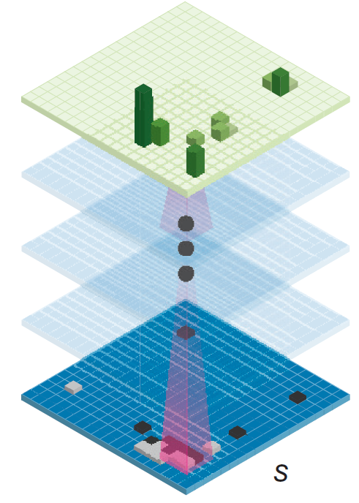
目录 content
第一节
自动外呼配置
第二节
呼叫结果查看

Slide 3
外呼模块说明
批次
批次用于设置号码模板及导入号码数据。可按照批次的模板，持续向批次中导入号码数据。
筛选
可对批次中的号码进行筛选，如无特殊筛选要求，可设置一个必过的条件，如号码>1。
活动
将筛选后的号码选择一部分或全部分配给机器人
任务
机器人向已分配到的号码发起外呼
批次
活动
任务
筛选

Slide 4
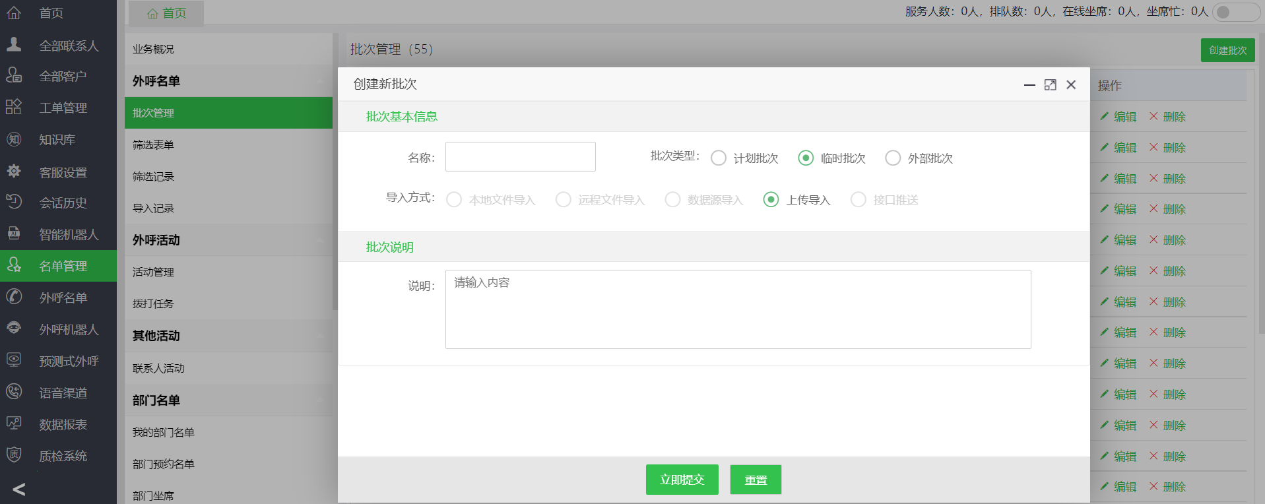
一、批次管理-创建批次
名单管理-批次管理中，创建批次

Slide 5
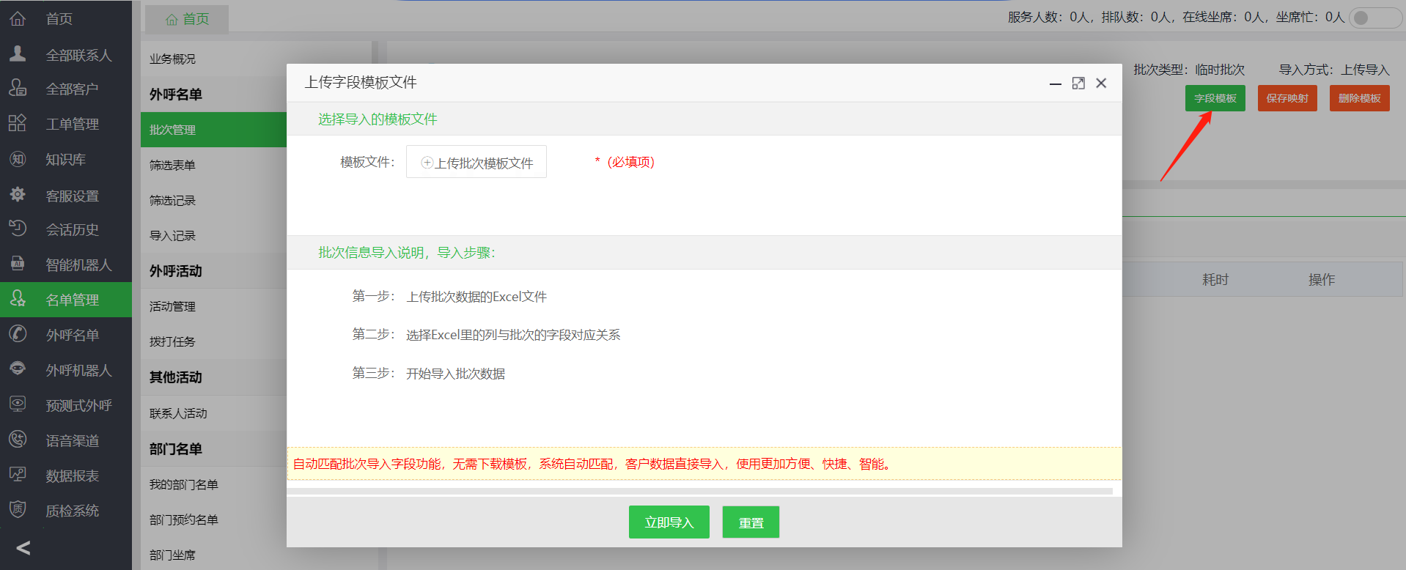
一、批次管理-字段模板
名单管理-批次管理中，字段模板（第一次上传批次模板文件只是上传模板中的数据结构，上传完成后点击保存映射）

Slide 6
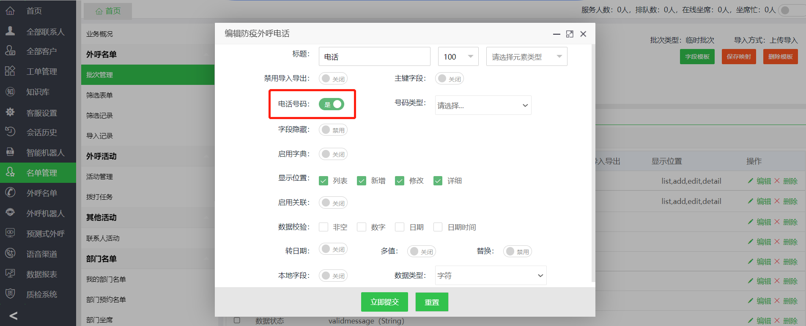
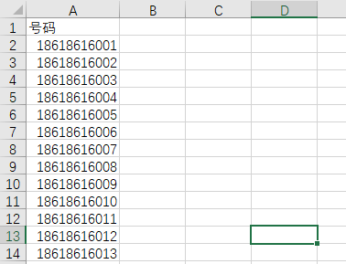
一、批次管理-上传数据
点击批次名称，上传excel数据。在导入成功后，需要点击”数据结构”标签页，将电话的字段标记为“电话号码”。

Slide 7
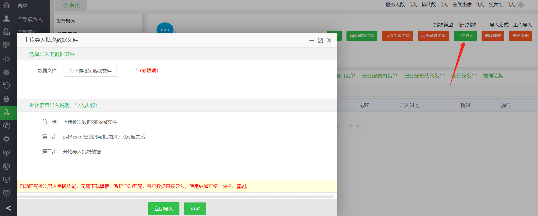
一、批次管理-上传正式名单
点击上传导入，上传真实的呼叫名单。

Slide 8
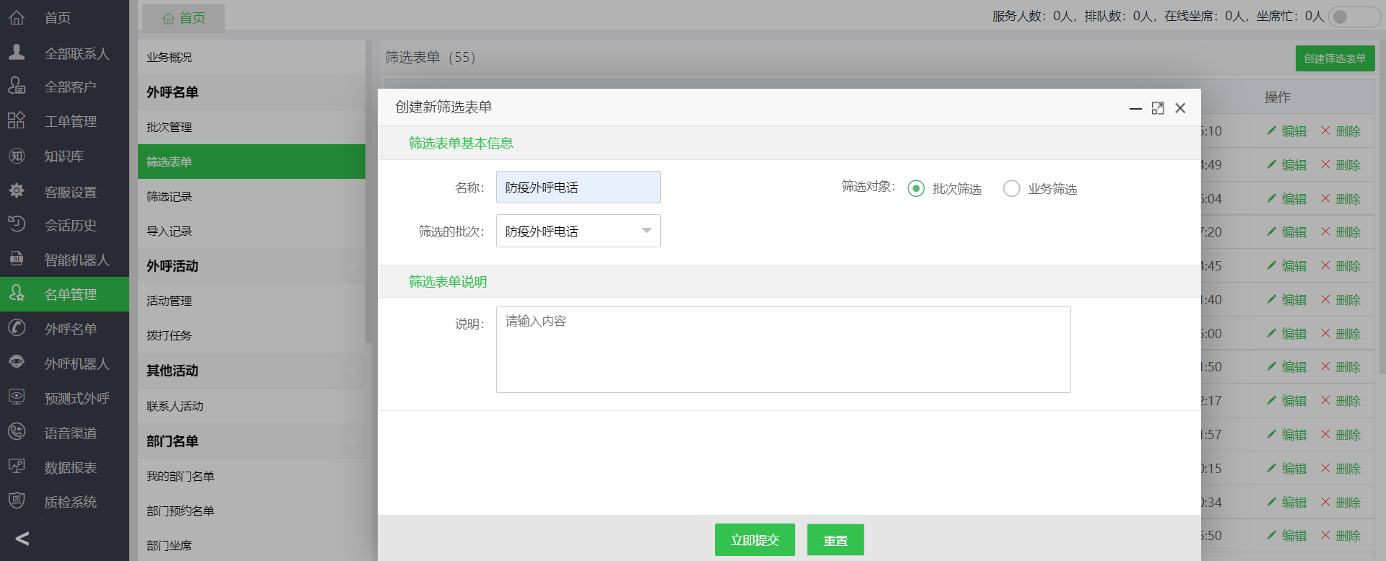
二、筛选表单-创建筛选表单
名单管理-筛选表单中，创建筛选表单，选择需要筛选的批次。

Slide 9
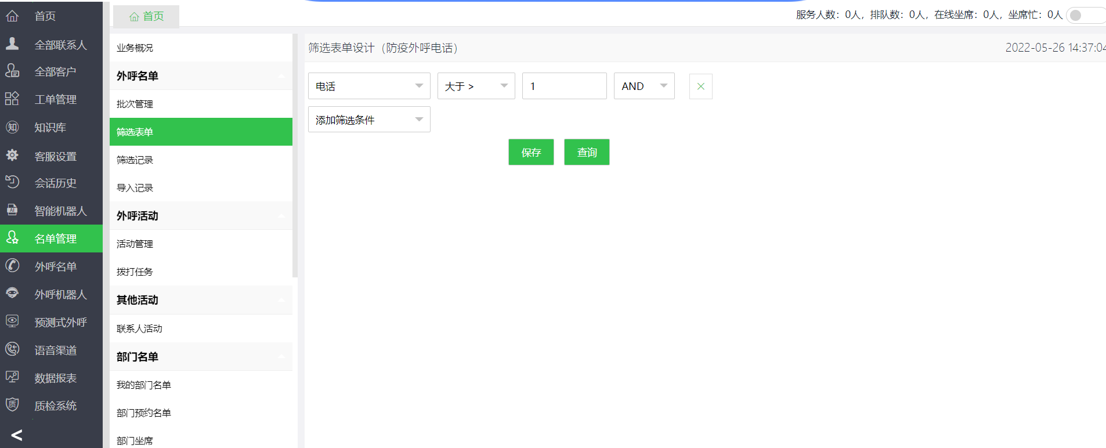
二、筛选表单-设置筛选条件
点击筛选表单名称，设置筛选条件保存。
可点击查询确认筛选结果。

Slide 10
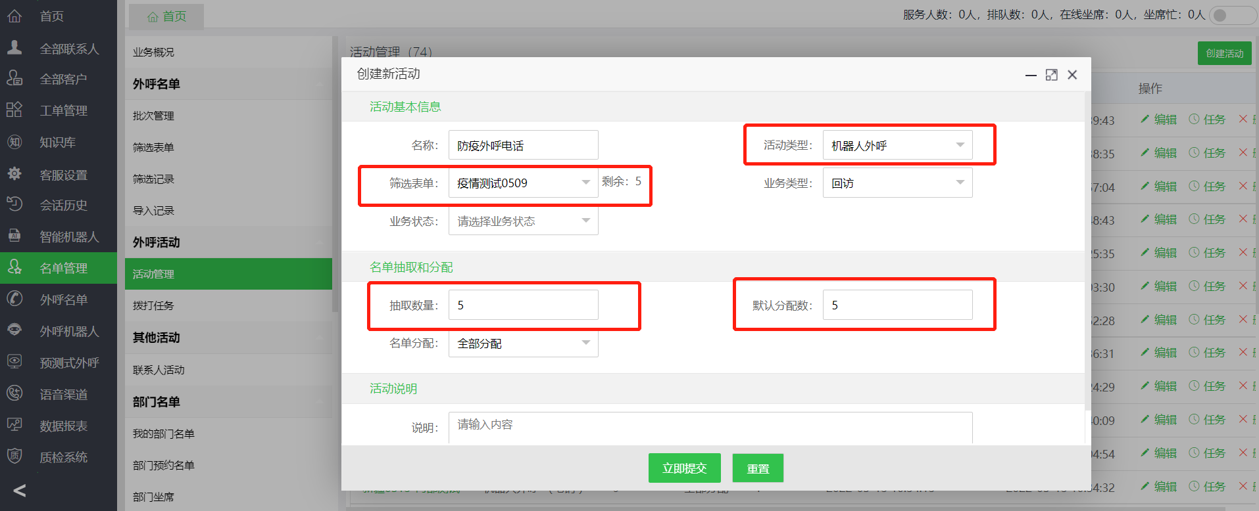
三、活动管理-创建活动
名单管理-活动管理中，创建活动，选择活动类型和对应的筛选表单。
其中抽取数量按照每次启动活动需要抽取的号码数量填写。

Slide 11
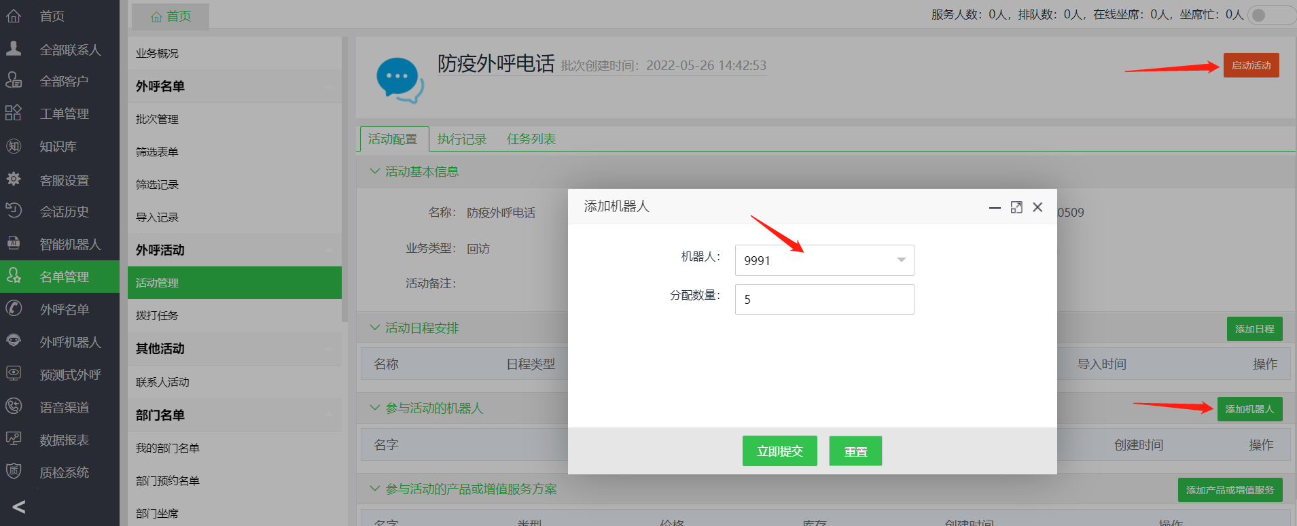
三、活动管理-启动活动
点击活动名称，添加需要分配呼叫的机器人，设置需要分配给该机器人呼叫的号码数量，之后启动活动，完成分配。

Slide 12
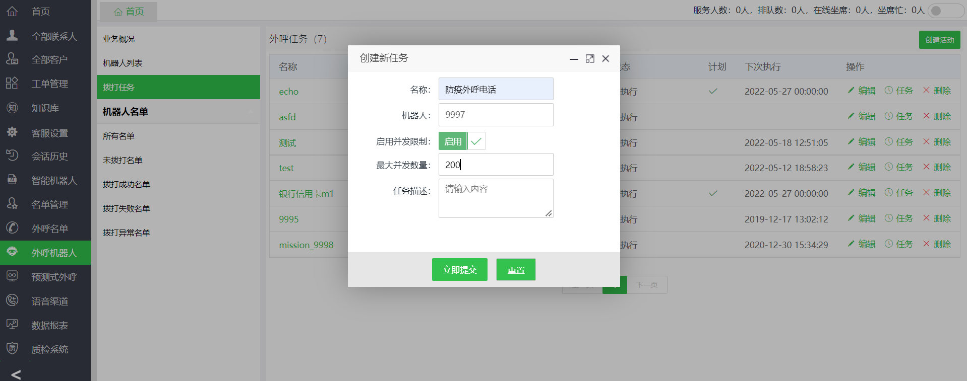
四、拨打任务-创建任务
机器人外呼-拨打任务中，添加外呼任务（单个机器人无需重复添加任务）。选择机器人，并设置并发限制（不设置并发限制，将按照系统最大并发进行呼叫）。

Slide 13
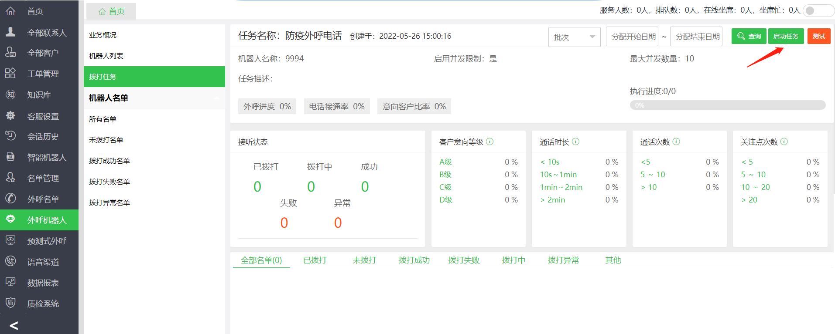
四、拨打任务-启动任务
点击拨打任务名称进入，临时测试可以直接点击测试按钮，输入手机号进行单个号码测试。正式使用可点击启动任务发起呼叫，或点击停止任务中止呼叫。

Slide 14
目录 content
第一节
自动外呼配置
第二节
呼叫结果查看

Slide 15
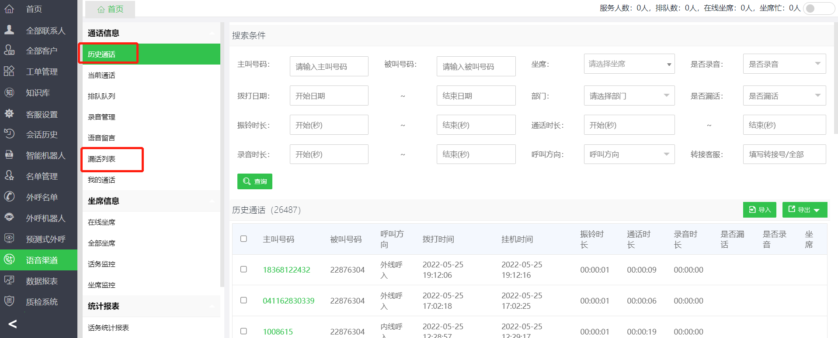
数据查看-通话记录
语音渠道中，可查看历史通话和漏话列表等。

Slide 16
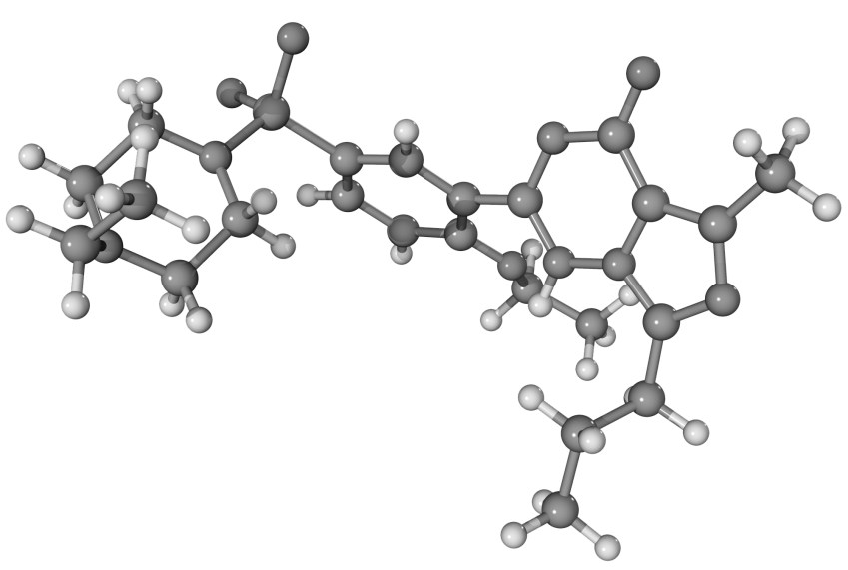
谢 谢

